Slide 1
บทที่ 5 เตรียมพร้อมเป็นผู้ประกอบการ... เพื่อความมั่งคั่งและยั่งยืน

Slide 2
หัวข้อเนื้อหา
อยากเป็นผู้ประกอบการ เริ่มต้นอย่างไร
ขายของอย่างไรให้มีกำไร

Slide 3
หัวข้อเนื้อหา
อยากเป็นผู้ประกอบการ เริ่มต้นอย่างไร
ขายของอย่างไรให้มีกำไร

Slide 4
อยากเป็นผู้ประกอบการ เริ่มต้นอย่างไร
2.
4.
1.
3.
5.
สำรวจตนเอง
มีความรู้
เขียนแผนธุรกิจ
เตรียมเงินให้พอ
ลงมือทำ
พร้อมที่จะเป็นผู้ประกอบการ แล้วหรือยัง?
เข้าใจ
กลุ่มเป้าหมาย (ลูกค้า)
สินค้า/ บริการ
การตั้งราคา
ช่องทางการขาย
การสื่อสารกับลูกค้า
การรับชำระเงินและจัดส่งสินค้า
บริการหลังการขาย
เงินทุนตั้งต้น
เงินทุนหมุนเวียน
ดำเนินธุรกิจ
เก็บข้อมูล/ ทำงบการเงิน
ประเมินผลการดำเนินงาน
Notes:
บทพูด
สำหรับผู้ที่มีความฝันหรือเป้าหมายอยากเป็นผู้ประกอบการ หลายคนมักมองเฉพาะภาพแห่งความสำเร็จ เช่น โอกาสที่จะร่ำรวย การได้เป็นนายของตนเอง
แต่รู้หรือไม่ว่า กว่าจะประสบความสำเร็จได้ตามที่ฝัน ผู้ประกอบการจะต้องเผชิญความท้าทายหลายอย่าง ไม่ว่าจะเป็นรายได้ที่ไม่แน่นอน ความเสี่ยงที่จะขาดทุน หรือความรับผิดชอบที่มากขึ้น
ดังนั้น ก่อนตัดสินใจเป็นผู้ประกอบการจะต้องศึกษาและวิเคราะห์ข้อมูลอย่างรอบคอบ โดยเริ่มจาก
สำรวจตนเองว่าพร้อมที่จะทำธุรกิจหรือไม่
มีความรู้ในสิ่งที่ทำ
เขียนแผนธุรกิจ
เตรียมเงินให้พอ
ลงมือทำธุรกิจ

Slide 5
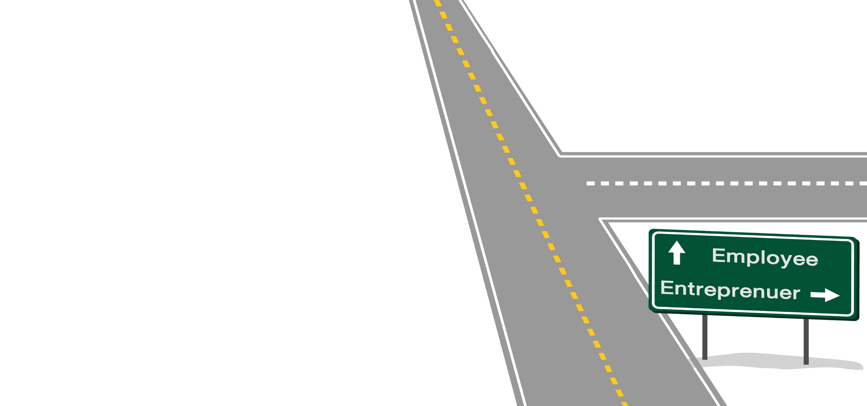
อยากเป็นผู้ประกอบการ เริ่มต้นอย่างไร
1.
สำรวจตนเอง
Notes:
บทพูด
สิ่งแรกที่ทุกคนควรทำ คือ สำรวจตนเองว่าพร้อมที่จะทำธุรกิจหรือไม่
นอกจากความมานะพยายามและอดทนแล้ว ผู้ประกอบการที่ประสบความสำเร็จมักมีลักษณะดังนี้
มีความคิดริเริ่มสร้างสรรค์ในการทำสิ่งที่แตกต่างหรือดีกว่าที่มีอยู่เดิม
มีความเชื่อมั่นในตัวเอง
มีทักษะในการติดต่อสื่อสาร ทั้งการเจรจาต่อรอง การนำเสนอ และการโน้มน้าวจูงใจ
มีความยืดหยุ่นในการปรับตัวหรือแก้ปัญหาตามสถานการณ์ เมื่อเจออุปสรรคก็ลุกขึ้นสู้ใหม่ และพร้อมที่จะเรียนรู้อยู่เสมอ

Slide 6
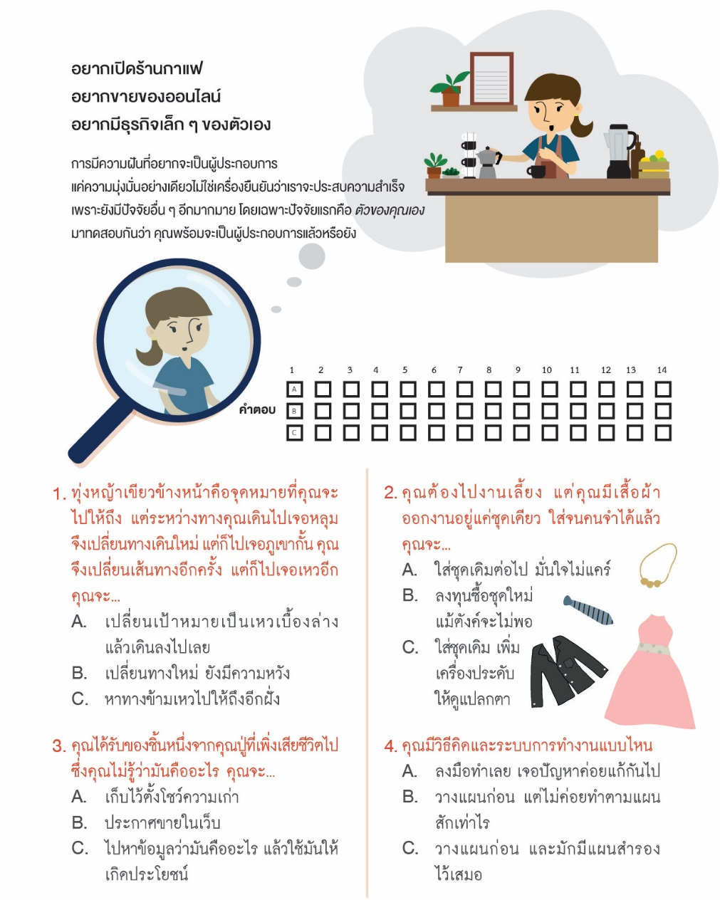
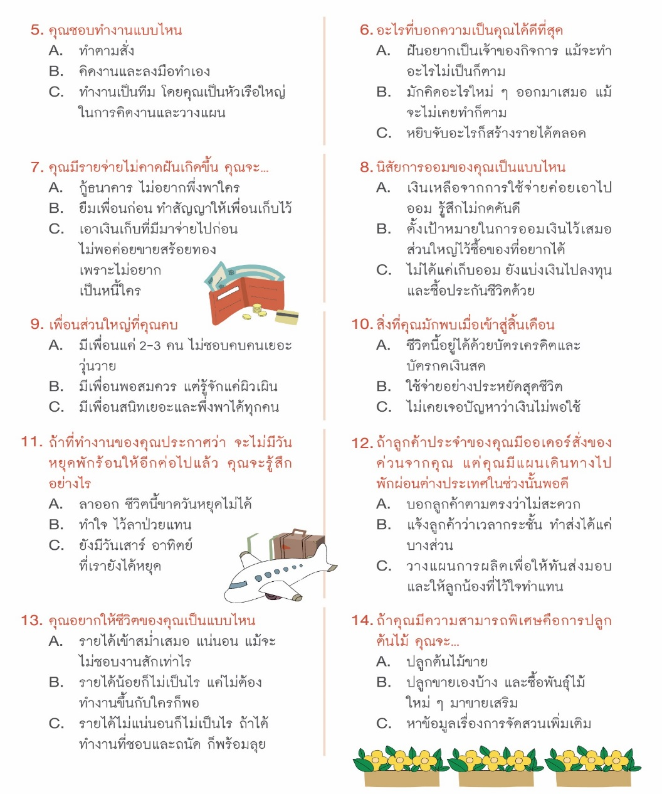
กิจกรรมที่ 5.1 คุณพร้อมเป็นผู้ประกอบการแล้วหรือยัง
Notes:
ผู้สอนอธิบาย กิจกรรมที่ 5.1 คุณพร้อมเป็นผู้ประกอบการแล้วหรือยัง (10 นาที)
อุปกรณ์/ สิ่งที่ต้องเตรียม: แบบทดสอบ “คุณพร้อมเป็นผู้ประกอบการแล้วหรือยัง”
วิธีการ:
ผู้สอนแจกแบบทดสอบให้ผู้เรียนแต่ละคนทำ
ผู้สอนสำรวจดูว่า ผู้เรียนส่วนใหญ่อยู่ในกลุ่มใด และควรพัฒนาทักษะเพิ่มเติมอย่างไรให้พร้อมเป็นผู้ประกอบการ
กลุ่มเพิ่มความรู้ : มีบุคลิกของมนุษย์เงินเดือน ยังต้องหมั่นหาความรู้ และเสริมทักษะด้านบริหาร ด้านการตลาด และเรื่องการจัดการเงิน ก่อนเป็นผู้ประกอบการ
กลุ่มหาประสบการณ์ : มีบุคลิกของผู้ประกอบการแล้ว เช่น แก้ไขปัญหาเฉพาะหน้าได้ แต่ยังต้องฝึกทักษะและหาประสบการณ์มากขึ้น รวมถึงหาความรู้เรื่องวางแผนทางการเงินเพิ่มเติม
กลุ่มพร้อมลุย : มีบุคลิกและคุณสมบัติของผู้ประกอบการ คือ รู้จักวางแผนและแก้ไขปัญหา สามารถบริหารจัดการเงินได้ดี และมุ่งมั่นกับงาน

Slide 7
อยากเป็นผู้ประกอบการ เริ่มต้นอย่างไร
รายได้มา จากไหน ตั้งราคาเท่าไร
กลุ่มเป้าหมายคือใคร
สื่อสารกับลูกค้าอย่างไร
บริการ หลังการขาย
2.
สินค้า/ บริการตอบโจทย์หรือไม่
ช่องทาง การขายเป็นอย่างไร
รับชำระเงินและ จัดส่งสินค้า
มีความรู้
ลักษณะลูกค้า เช่น เพศ อายุ รายได้ อาชีพ
ต้นทุนสินค้าที่ขาย
กำไรที่ต้องการ
ราคาของคู่แข่ง
กลยุทธ์การตลาด/การขาย
ช่องทางสื่อสาร
การดูแลลูกค้าเมื่อสินค้ามีปัญหา
ลักษณะการใช้งาน
คุณภาพ/ การบริการ
Online – FB/ IG/ Line/ e-Commerce
Offline – หน้าร้านทำเลดี มีที่จอดรถ
วิธีรับชำระเงิน เช่น เงินสด โอนเงิน บัตรเดบิต/เครดิต
วิธีส่งสินค้า เช่น ไปรษณีย์ Messenger
Notes:
บทพูด
ขั้นที่ 2 คือ มีความรู้ในสิ่งที่ทำ เพื่อวางแผนธุรกิจให้ชัดเจนมากขึ้น และประเมินว่าต้องทำการบ้านเพิ่มเติมตรงจุดไหน
สิ่งที่ควรรู้ก่อนเริ่มทำธุรกิจ ได้แก่
กลุ่มลูกค้าเป้าหมายคือใคร เช่น มีอายุ/ระดับรายได้เท่าไร มีอาชีพอะไร ต้องการสินค้าแบบใด
สินค้าและบริการตอบโจทย์ลูกค้าหรือไม่ ทั้งในด้านการใช้งาน คุณภาพ บริการ
รายได้มาจากไหน จะตั้งราคาเท่าไร โดยพิจารณาจากต้นทุนสินค้าที่ขาย กำไรที่ต้องการ รวมทั้งเปรียบเทียบกับราคาของคู่แข่ง และราคาสูงสุดที่ลูกค้ายอมรับได้
ช่องทางการขายเป็นอย่างไร เหมาะสมกับกลุ่มลูกค้าหรือไม่
หากมีหน้าร้าน (Offline) ควรเลือกทำเลใกล้แหล่งชุมชน เดินทางสะดวก
หากขายออนไลน์ (online) อาจขายผ่าน Facebook Instagram Line/Line@ หรือ e-Commerce platform (เช่น Lazada / Shopee)
สื่อสารกับลูกค้าอย่างไร เพื่อให้สินค้าเป็นที่รู้จักหรือขายได้มากที่สุด เช่น รีวิวสินค้าทาง Facebook ขายผ่านตัวแทน หรือทำโปรโมชันการตลาด รวมทั้งระบุช่องทางที่ลูกค้าสามารถติดต่อหรือสอบถามได้ตลอดเวลา
รับชำระเงินและจัดส่งสินค้าอย่างไร
หากสินค้ามีราคาไม่สูง อาจใช้วิธีรับเงินสดหรือเก็บเงินปลายทาง
แต่ถ้าสินค้ามีราคาสูง ควรใช้วิธีโอนเงิน หรือรับบัตรเดบิต/เครดิต
นอกจากนี้ ควรมีทางเลือกในการจัดส่งสินค้าที่หลากหลาย เช่น ไปรษณีย์หรือ Messenger เพื่อสร้างความประทับใจให้ลูกค้า
บริการหลังการขายเป็นอย่างไร ควรมีแนวทางจัดการแก้ไขปัญหาและชี้แจงให้ลูกค้าทราบอย่างชัดเจน เช่น
กำหนดนโยบายการเปลี่ยน/คืนสินค้า หากสินค้าอยู่ในระยะเวลารับประกัน
ถ้าลูกค้าได้รับสินค้าไม่ตรงตามที่สั่งซื้อ สินค้าชำรุด หรือสูญหายขณะขนส่งจะดูแลอย่างไร

Slide 8
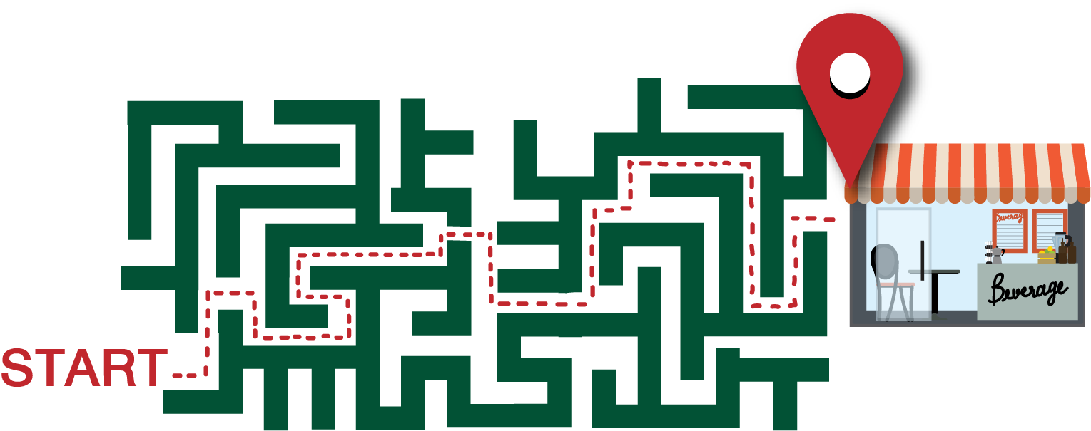
อยากเป็นผู้ประกอบการ เริ่มต้นอย่างไร
แผนธุรกิจ คืออะไร
3.
ทำไมต้องเขียนแผนธุรกิจ
เขียนแผนธุรกิจ
Notes:
บทพูด
เมื่อคุณศึกษาข้อมูลและมีแนวคิดเบื้องต้นในการทำธุรกิจแล้ว ก็ถึงเวลาในการแปลงแนวคิดดังกล่าวมาเขียนเป็นแผนธุรกิจ
หลายคนคงสงสัยว่า “แผนธุรกิจ คืออะไร” “ทำไมต้องเขียนแผนธุรกิจด้วย”
คำตอบก็คือ แผนธุรกิจเปรียบเสมือนแผนที่นำทางให้คุณเริ่มต้นธุรกิจได้อย่างราบรื่น โดยช่วยให้คุณ
ประเมินความเป็นไปได้ในการทำธุรกิจนั้น ๆ
วางแผนการบริหารจัดการให้เป็นระบบ
ใช้เป็นข้อมูล/เครื่องมือสื่อสารกับสถาบันการเงิน (ธนาคาร) ในการขอกู้ยืมเงินมาลงทุน หรือสื่อสารกับหน่วยงานต่าง ๆ ในการขอความช่วยเหลือ

Slide 9
องค์ประกอบของแผนธุรกิจ
1. บทสรุปผู้บริหาร
1. บทสรุปผู้บริหาร
ข้อมูลสรุปย่อภาพรวมของธุรกิจ
4.
กลุ่มลูกค้า เป้าหมาย
4.
กลุ่มลูกค้า เป้าหมาย
5. สภาวะตลาด และการแข่งขัน
2. ข้อมูลธุรกิจ
3. สินค้าและ บริการ
5. สภาวะตลาด และการแข่งขัน
6. แผน การดำเนินงาน
2. ข้อมูลธุรกิจ
3. สินค้าและ บริการ
6. แผน การดำเนินงาน
ความเป็นมา
ลักษณะธุรกิจ
ทีมผู้บริหาร
ลักษณะสินค้า/ บริการ
จุดเด่น
ลักษณะ/ ความต้องการลูกค้า
กลยุทธ์ในการเข้าถึงลูกค้า
ภาวะปัจจุบัน
แนวโน้มในอนาคต
แผนการตลาด
แผนการผลิต
แผนการเงิน
แผนการบริหารจัดการ
แผนฉุกเฉิน
Notes:
บทพูด
องค์ประกอบของแผนธุรกิจ ประกอบไปด้วยอะไรบ้าง
บทสรุปผู้บริหาร เป็นข้อมูลสรุปย่อเพื่อให้เข้าใจภาพรวมทั้งหมดของธุรกิจ และสิ่งที่เป็นจุดเด่นหรือแตกต่างจากคู่แข่ง
เป็นส่วนที่สถาบันการเงินจะอ่านเป็นลำดับแรกและตัดสินใจว่าจะอ่านรายละเอียดในแผนต่อหรือไม่
แต่ในการเขียนแผนธุรกิจนั้น ควรเขียนส่วนนี้เป็นลำดับสุดท้าย เพราะต้องใช้ข้อมูลทั้งหมดมาเขียน
ข้อมูลภาพรวมธุรกิจ บอกความเป็นมา ลักษณะธุรกิจ แนวทางการดำเนินธุรกิจ ผู้บริหาร คุณวุฒิ ความสามารถและประสบการณ์ในการประกอบธุรกิจ
ผลิตภัณฑ์ ให้ข้อมูลเกี่ยวกับสินค้าหรือบริการ และจุดเด่นของผลิตภัณฑ์หรือบริการนั้น
กลุ่มลูกค้าเป้าหมาย บอกลักษณะและความต้องการของกลุ่มเป้าหมาย และกลยุทธ์ในการเข้าถึงลูกค้า
สภาวะตลาดและการแข่งขัน สรุปภาพรวมภาวะเศรษฐกิจ ภาวะตลาด และสภาพการแข่งขันของธุรกิจประเภทเดียวกันในปัจจุบัน รวมถึงคาดการณ์แนวโน้มในอนาคตว่าจะกระทบต่อกิจการอย่างไร เพื่อเตรียมรับมือกับสถานการณ์ดังกล่าว
แผนการดำเนินงาน ครอบคลุมแผนต่าง ๆ เช่น
แผนการตลาด เป็นการกำหนดกลยุทธ์ในการตั้งราคา ช่องทางการขาย และการส่งเสริมการตลาด
แผนการผลิต เป็นการประมาณการสินค้าหรือบริการที่ต้องสั่งซื้อหรือผลิต วัตถุดิบที่ต้องใช้ คู่ค้า (Supplier) ที่เกี่ยวข้อง รวมไปถึงระยะเวลาในการผลิตหรือสั่งซื้อสินค้า
แผนการเงิน เป็นการคาดการณ์หรือประมาณการยอดขายและต้นทุนในการทำธุรกิจ รวมทั้งเงินลงทุนหรือเงินกู้ที่ต้องการ
แผนการบริหารจัดการ เช่น การหาทำเลที่ตั้ง การวางระบบในการรับชำระเงินและขนส่งสินค้า รวมถึงการจัดการเรื่องคน
แผนฉุกเฉิน เป็นแนวทางการรับมือหรือวิธีการแก้ปัญหา ถ้าหากการดำเนินงานไม่เป็นไปตามแผนการที่กำหนด

Slide 10
กิจกรรมที่ 5.2 ฝึกเขียนแผนธุรกิจอย่างง่าย
Beauty Day
แผนธุรกิจ ขายเครื่องสำอางออนไลน์
Notes:
ผู้สอนอธิบาย กิจกรรมที่ 5.2 ฝึกเขียนแผนธุรกิจอย่างง่าย (การบ้านประจำสัปดาห์)
อุปกรณ์/ สิ่งที่ต้องเตรียม: ตัวอย่างแผนธุรกิจขายเครื่องสำอางออนไลน์ (แผนฉบับย่อ)
วิธีการ:
ผู้สอนอธิบายวิธีการเขียนแผนธุรกิจว่าควรประกอบด้วยหัวข้ออะไรบ้าง แต่ละหัวข้อต้องแสดงรายละเอียดที่สำคัญอย่างไร โดยยกตัวอย่างจากแผนธุรกิจขายเครื่องสำอางออนไลน์
ผู้สอนให้ผู้เรียนฝึกเขียนแผนธุรกิจที่ตนสนใจลงทุน เพื่อประเมินความเป็นไปได้ของธุรกิจดังกล่าว (อาจเขียนแผนธุรกิจเป็นรายบุคคลหรือรายกลุ่มก็ได้)
สัปดาห์ต่อไป ผู้สอนให้ตัวแทนผู้เรียนนำเสนอแผนธุรกิจของตนประมาณ 10 นาที หลังจากนั้นให้ผู้เรียนคนอื่นแสดงความคิดเห็นหรืออภิปรายร่วมกัน

Slide 11
อยากเป็นผู้ประกอบการ เริ่มต้นอย่างไร
4.
เงินทุนหมุนเวียน
เตรียมเงินให้พอ
≥
1/3
ของการลงทุนทั้งหมด
เงินทุนตั้งต้น
Notes:
บทพูด
เมื่อทำแผนธุรกิจแล้ว ก็พอจะประมาณได้ว่าต้องใช้เงินทุนดำเนินกิจการเท่าไร
ขั้นต่อไป คือ เตรียมเงินให้พอ โดยหาเงินทุนให้ได้ตามจำนวนที่ต้องการ ซึ่งต้องรวมเงินทุนที่ใช้หมุนเวียนในกิจการด้วย
ในช่วงเริ่มต้นธุรกิจ การมีเงินทุนของตัวเองเป็นสิ่งจำเป็นมาก เพราะหากเริ่มด้วยการกู้ยืมและต่อมาเกิดความล้มเหลว นอกจากไม่มีกำไรแล้วยังทำให้มีภาระหนี้ตั้งแต่แรกด้วย
ในการก่อตั้งกิจการ ผู้ประกอบการควรมีเงินลงทุนอย่างน้อย 1 ใน 3 ของการลงทุนทั้งหมด

Slide 12
อยากเป็นผู้ประกอบการ เริ่มต้นอย่างไร
บัญชีรายรับ-รายจ่าย
บันทึกรายรับหรือรายจ่ายที่เกิดขึ้นจากการขาย
5.
บัญชีควบคุมสินค้า/วัตถุดิบ
บันทึกจำนวนสินค้าที่รับมาและขายไป
ลงมือทำ
บัญชีแยกประเภทลูกหนี้และเจ้าหนี้
บันทึกยอดเงินที่ลูกค้าค้างชำระ และรายการที่ผู้ประกอบการต้องจ่าย
งบการเงิน
ประเมินฐานะการเงินของกิจการ
Notes:
บทพูด
เมื่อวางแผนและเตรียมพร้อมทุกด้าน ก็ถึงเวลาลงมือทำธุรกิจ ซึ่งจำเป็นที่จะต้องเก็บข้อมูลเพื่อนำมาวิเคราะห์ ติดตาม และควบคุมด้านการเงินของกิจการ รวมทั้งใช้ประกอบการตัดสินใจ หรือ ที่เรียกว่า “การทำบัญชี” นั่นเอง
บัญชีที่ผู้ประกอบการควรจัดทำ ได้แก่
บัญชีรายรับ-รายจ่าย เป็นการบันทึกรายรับหรือรายจ่ายที่เกิดขึ้นจากการขายสินค้าหรือบริการ เพื่อให้เห็นว่าในแต่ละวันกิจการต้องรับและจ่ายเงินไปกับอะไรบ้าง รวมทั้งสรุปรายรับ-รายจ่ายอีกครั้งเมื่อสิ้นเดือน เพื่อประเมินว่ามีกำไรหรือขาดทุนเท่าไร
บัญชีควบคุมสินค้า/วัตถุดิบ ใช้บันทึกจำนวนสินค้าที่รับมาและขายไป เพื่อให้ทราบว่ากิจการมีสินค้าหรือวัตถุดิบคงเหลือเท่าไร เพียงพอหรือไม่ เช่น รู้ว่าสินค้าใดขายดีและ ควรเพิ่มการผลิต หรือควรสั่งซื้อวัตถุดิบเท่าใดและเมื่อไร เพื่อไม่ให้สินค้าขาดสต๊อก
บัญชีแยกประเภทลูกหนี้และเจ้าหนี้ ใช้บันทึกยอดเงินที่ลูกค้าค้างชำระ และรายการที่ผู้ประกอบการต้องจ่าย ซึ่งจะทำให้การบริหารเงินและสภาพคล่องของกิจการทำได้ง่ายขึ้น
งบการเงิน เมื่อบันทึกบัญชีข้างต้นแล้ว ลำดับต่อไป คือ การทำงบการเงิน ซึ่งจะช่วยให้เห็นว่ากิจการมีฐานะการเงินเป็นอย่างไร มีส่วนใดที่ต้องเข้าไปดูแลแก้ไข หรือเฝ้าระวังเป็นพิเศษ

Slide 13
ประเภทงบการเงิน
งบดุล
แสดงฐานะการเงินของกิจการ ณ วันใดวันหนึ่ง
สินทรัพย์
หนี้สิน
ส่วนของเจ้าของ
รายได้ > รายจ่าย
งบกำไรขาดทุน
สะท้อนผลการดำเนินงานของกิจการในช่วงเวลาหนึ่ง
รายได้
รายจ่าย
กำไร
รายได้ < รายจ่าย
รายได้
รายจ่าย
ขาดทุน
งบกระแสเงินสด
แสดงความเคลื่อนไหวของเงินสดรับและเงินสดจ่าย ในช่วงเวลาหนึ่ง
เงินสด ต้นงวด
เงินสดรับ (จ่าย) ระหว่างงวด
เงินสด ณ สิ้นงวด
Notes:
บทพูด
งบการเงินที่ผู้ประกอบการควรทำ คือ
งบดุล แสดงฐานะการเงินของกิจการ ณ วันใดวันหนึ่ง ประกอบไปด้วย
สินทรัพย์ ได้แก่ เงินสด อาคาร รถยนต์ เครื่องจักร รวมไปถึงลูกหนี้ที่ค้างชำระ
หนี้สิน ได้แก่ เจ้าหนี้ ซึ่งอาจเป็นสถาบันการเงิน หรือค่าใช้จ่ายที่กิจการค้างชำระ
ทุนหรือส่วนของเจ้าของ ได้แก่ เงินทุนที่ใช้ก่อตั้งกิจการ และกำไรหรือขาดทุนสะสมจากการดำเนินกิจการ
งบกำไรขาดทุน สะท้อนผลการดำเนินงานของกิจการในช่วงเวลาหนึ่งว่ามีรายได้และค่าใช้จ่ายเป็นอย่างไร และสรุปว่ากิจการมีกำไรหรือขาดทุน นอกจากนั้น ข้อมูลจากงบกำไรขาดทุนยังช่วยให้เห็นแนวทางเพิ่มรายได้ และลดต้นทุนหรือค่าใช้จ่ายที่ไม่จำเป็นได้
งบกระแสเงินสด แสดงความเคลื่อนไหวของเงินสดรับและเงินสดจ่ายที่เกิดขึ้นในช่วงเวลาหนึ่งจาก
การดำเนินงาน เช่น ขายสินค้า จ่ายค่าวัตถุดิบ
การลงทุน เช่น ซื้ออุปกรณ์ในการผลิต
การจัดหาเงินทุน เช่น จ่ายชำระหนี้
นอกจากนี้ งบกระแสเงินสดยังช่วยให้ผู้ประกอบการทราบว่าต้องใช้เงินทุนเพิ่มเติมเท่าไร เพื่อให้เพียงพอสำหรับการดำเนินธุรกิจหรือเสริมสภาพคล่อง

Slide 14
งบดุล
ณ วันที่ ..............
สินทรัพย์
หนี้สินและส่วนของเจ้าของ
สินทรัพย์หมุนเวียน
หนี้สินหมุนเวียน
เงินสดหรือสินทรัพย์ที่สามารถแปลง เป็นเงินสดได้ภายใน 1 ปี เช่น ลูกหนี้ สินค้าคงเหลือ
XX
หนี้สินที่มีระยะเวลาชำระคืนภายใน 1 ปี
XX
หนี้สินไม่หมุนเวียน
หนี้สินที่มีระยะเวลาชำระคืนเกินกว่า 1 ปี
XX
สินทรัพย์ไม่หมุนเวียน
สินทรัพย์ที่ไม่สามารถแปลงเป็นเงินสดได้โดยเร็ว หรือมีอายุใช้งานเกิน 1 ปี เช่น ที่ดิน อาคาร
XX
ส่วนของเจ้าของ
XX
ส่วนที่เจ้าของกิจการมีสิทธิ/ส่วนได้เสียในสินทรัพย์ หลังหักสิทธิเรียกร้องของเจ้าหนี้หรือหนี้สิน
XXX
XXX
Notes:
บทพูด
ตัวอย่างงบดุล
เราจะสังเกตได้ว่า ด้านซ้ายของงบดุลที่เรียกว่า “สินทรัพย์” จะเท่ากับ “หนี้สินรวมกับส่วนของเจ้าของ” หรืออาจกล่าวได้ว่า สินทรัพย์ = หนี้สินและส่วนของเจ้าของ

Slide 15
งบกำไรขาดทุน
สำหรับระยะเวลา.............. สิ้นสุด ณ วันที่..................
รายได้ค่าขายสินค้า
XX
หัก ต้นทุนขาย (เช่น ค่าวัตถุดิบ ค่าแรงในการผลิต)
XX
กำไรขั้นต้น
XX
บวก รายได้อื่น (เช่น ดอกเบี้ยรับ กำไรจากการขายสินทรัพย์)
XX
กำไรก่อนหักค่าใช้จ่าย
XX
หัก ค่าใช้จ่ายในการขาย (เช่น ค่าคอมมิชชัน)
ค่าใช้จ่ายในการบริหาร (เช่น ค่าน้ำ ค่าไฟ ค่าเช่า เงินเดือนพนักงาน)
XX
XX
กำไร (ขาดทุน) สุทธิ
XXX
Notes:
บทพูด
ตัวอย่างงบกำไรขาดทุน
รายได้ค่าขายหักด้วยต้นทุนขาย คือ กำไรขั้นต้น
กำไรขั้นต้นบวกรายได้อื่น คือ กำไรก่อนหักค่าใช้จ่าย
เมื่อนำกำไรก่อนหักค่าใช้จ่าย หักค่าใช้จ่ายในการขายและบริหาร จะได้
กำไรสุทธิ เมื่อกำไรก่อนหักค่าใช้จ่าย > ค่าใช้จ่ายในการขายและบริหาร
ขาดทุนสุทธิ เมื่อกำไรก่อนหักค่าใช้จ่าย < ค่าใช้จ่ายในการขายและบริหาร

Slide 16
งบกระแสเงินสด
ตั้งแต่วันที่...... - ........
กระแสเงินสดจากกิจกรรมดำเนินงาน
เงินสดรับจากการขายสินค้า XX
เงินสดจ่ายค่าสาธารณูปโภค (XX)
เงินสดจ่ายค่าวัตถุดิบ (XX)
เงินสดจ่ายค่าแรงงาน (XX)
XX
กระแสเงินสดจากกิจกรรมลงทุน
เงินสดรับจากการขายอุปกรณ์ XX
เงินสดจ่ายจากการซื้ออุปกรณ์ (XX)
XX
กระแสเงินสดจากกิจกรรมจัดหาเงิน
เงินสดจ่ายจากการชำระเงินกู้ (XX)
(XX)
เงินสดสุทธิเพิ่มขึ้น (ลดลง)
XX
บวก เงินสดต้นงวด
เงินสด ณ วันสิ้นงวด
XX
XXX
Notes:
บทพูด
ตัวอย่างงบกระแสเงินสด
ทำให้ทราบความเคลื่อนไหวของเงินสดรับและเงินสดจ่ายที่เกิดขึ้นในช่วงเวลาหนึ่งจาก การดำเนินงาน การลงทุน และการจัดหาเงินทุน
ทำให้ทราบว่า กิจการมีเงินสดรับเพิ่มขึ้นหรือลดลงเท่าไร และจะต้องใช้เงินทุนเพิ่มเติมเท่าไร เพื่อให้เพียงพอสำหรับการดำเนินธุรกิจหรือเสริมสภาพคล่อง

Slide 17
หัวข้อเนื้อหา
อยากเป็นผู้ประกอบการ เริ่มต้นอย่างไร
ขายของอย่างไรให้มีกำไร

Slide 18
ขายของอย่างไรให้มีกำไร
จุดคุ้มทุน คือ อะไร
ยอดขาย
ต้นทุน
(ราคาขาย X จำนวน)
ต้นทุนผันแปร
ต้นทุนคงที่
จะมีกำไรเมื่อ......
จะขาดทุนเมื่อ......
>
<
ยอดขาย
ต้นทุน
ยอดขาย
ต้นทุน
(ราคาขาย X จำนวน)
(ราคาขาย X จำนวน)
ต้นทุนผันแปร
ต้นทุนผันแปร
ต้นทุนคงที่
ต้นทุนคงที่
Notes:
บทพูด
แม้คุณจะมีแนวคิดดี ๆ ที่จะขายของแล้ว แต่ยังไม่รู้ว่าควรตั้งราคาเท่าไร ต้องขายสินค้ามากน้อย แค่ไหนจึงจะไม่ขาดทุน การคำนวณจุดคุ้มทุนจะช่วยให้คุณมีเป้าหมายในการขายได้ชัดเจน และสามารถเตรียมสินค้าเพื่อขายได้อย่างเหมาะสม
จุดคุ้มทุน คือ อะไร
จุดคุ้มทุน คือ จุดที่ยอดขายเท่ากับต้นทุน
ต้นทุนดังกล่าวประกอบไปด้วย
ต้นทุนคงที่ เป็นค่าใช้จ่ายที่ไม่เปลี่ยนแปลงตามการผลิตหรือการขาย และผู้ประกอบการต้องจ่ายเสมอ ไม่ว่าจะขายสินค้าได้หรือไม่ก็ตาม เช่น ค่าเช่าพื้นที่ ค่าจ้างพนักงาน ค่าน้ำ และค่าไฟ
ต้นทุนผันแปร เป็นค่าใช้จ่ายที่เปลี่ยนแปลงไปตามการผลิตหรือการขาย เช่น ค่าวัตถุดิบ และค่ากล่องใส่สินค้า ยิ่งผลิตหรือขายของได้มากเท่าไร ต้นทุนผันแปรก็จะสูงตามไปด้วย
ดังนั้น เราจะมีกำไรเมื่อขายได้สูงกว่าจุดคุ้มทุน ในทางตรงข้าม ถ้าขายได้ต่ำกว่าจุดคุ้มทุนก็คือขาดทุนนั่นเอง

Slide 19
ขายของอย่างไรให้มีกำไร
..........เมื่อขายสินค้าให้ได้อย่างน้อยเท่ากับจุดคุ้มทุน
เมื่อไรจึงจะคืนทุน
ต้นทุนคงที่
จุดคุ้มทุน (หน่วย)
ราคาขายต่อหน่วย
ต้นทุนผันแปรต่อหน่วย
Notes:
บทพูด
แล้วเมื่อไรจึงจะคืนทุน
คำตอบ คือ เมื่อขายสินค้าให้ได้อย่างน้อยเท่ากับจุดคุ้มทุน

Slide 20
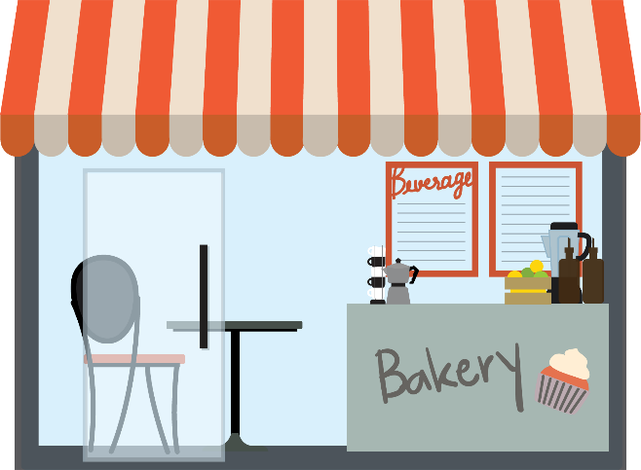
ขายของอย่างไรให้มีกำไร
วิธีคำนวณจุดคุ้มทุน
ต้นทุนคงที่
10,000 บาท
ราคาขาย 30 บาท/ชิ้น
ต้นทุนผันแปร 20 บาท/ชิ้น
ค่าเช่าร้าน
ค่าจ้างพนักงาน
อื่น ๆ
10,000
จุดคุ้มทุน (หน่วย)
1,000
30
20
Notes:
บทพูด
จากตัวอย่าง
ร้านขายเบเกอรี่มีต้นทุนในการทำขนม (ต้นทุนผันแปร) เช่น ค่าวัตถุดิบ เฉลี่ยชิ้นละ 20 บาท ตั้งราคาขายชิ้นละ 30 บาท โดยมีค่าเช่าร้าน ค่าจ้างพนักงาน และค่าใช้จ่ายคงที่อื่น ๆ รวมกันเดือนละ 10,000 บาท
ดังนั้น จุดคุ้มทุน = 10,000 ÷ (30-20) = 1,000 ชิ้น หมายความว่า ต้องขายเบเกอรี่ให้ได้ 1,000 ชิ้นต่อเดือน จึงจะคุ้มทุน

Slide 21
ขายของอย่างไรให้มีกำไร
วิธีคำนวณจุดคุ้มทุน (กรณีเพิ่มราคาขาย)
ต้นทุนคงที่
10,000 บาท
ราคาขาย 35 บาท/ชิ้น
ต้นทุนผันแปร 20 บาท/ชิ้น
ค่าเช่าร้าน
ค่าจ้างพนักงาน
อื่น ๆ
10,000
จุดคุ้มทุน (หน่วย)
667
35
20
Notes:
บทพูด
หากตั้งราคาขายเพิ่มขึ้นเป็นชิ้นละ 35 บาท โดยที่ต้นทุนผันแปรในการทำขนมและต้นทุนคงที่เท่าเดิม
ดังนั้น จุดคุ้มทุน = 10,000 ÷ (35-20) = 667 ชิ้น หมายความว่า คุณขายเบเกอรี่เพียง 667 ชิ้น ก็คืนทุนแล้ว ยิ่งขายได้มากกว่าจุดคุ้มทุนก็จะมีกำไรมากขึ้น

Slide 22
ขายของอย่างไรให้มีกำไร
วิธีคำนวณจุดคุ้มทุน (กรณีลดต้นทุน)
ต้นทุนคงที่
10,000 บาท
ราคาขาย 30 บาท/ชิ้น
ต้นทุนผันแปร 18 บาท/ชิ้น
ค่าเช่าร้าน
ค่าจ้างพนักงาน
อื่น ๆ
10,000
จุดคุ้มทุน (หน่วย)
834
30
18
Notes:
บทพูด
ในทางกลับกัน หากลดต้นทุนการผลิต (ต้นทุนผันแปร) เป็นชิ้นละ 18 บาท โดยที่ราคาขายและต้นทุนคงที่เท่าเดิม
ดังนั้น จุดคุ้มทุน = 10,000 ÷ (30-18) = 834 ชิ้น นั่นแสดงว่า หากลดต้นทุนได้ ก็ทำให้จุดคุ้มทุนลดลงได้ด้วยเช่นกัน

Slide 23
ขายของอย่างไรให้มีกำไร
ลดจุดคุ้มทุน ดีอย่างไร
.......... คืนทุนและสร้างกำไรได้เร็วขึ้น
ปัจจัยที่ช่วยลดจุดคุ้มทุน คือ
เพิ่มราคาขาย
ลดต้นทุน (คงที่ และ/หรือผันแปร)
ต้นทุนคงที่
ลดต้นทุนคงที่
จุดคุ้มทุน (หน่วย)
ราคาขายต่อหน่วย
ต้นทุนผันแปรต่อหน่วย
ลดต้นทุน ผันแปร
เพิ่มราคาขาย
Notes:
บทพูด
กล่าวโดยสรุปได้ว่า จุดคุ้มทุนที่ต่ำลง จะทำให้ธุรกิจสามารถคืนทุนและสร้างกำไรได้เร็วขึ้น
ปัจจัยที่ช่วยลดจุดคุ้มทุน คือ
เพิ่มราคาขายต่อหน่วย
ลดต้นทุน ซึ่งสามารถลดได้ทั้งต้นทุนคงที่ และ/หรือต้นทุนผันแปร

Slide 24
ขายของอย่างไรให้มีกำไร
วิธีลดจุดคุ้มทุน (เพิ่มราคาขาย ต้นทุนคงเดิม)
ต้นทุนคงที่
ต้นทุนคงที่
จุดคุ้มทุน (หน่วย)
ราคาขายต่อหน่วย
ต้นทุนผันแปรต่อหน่วย
จุดคุ้มทุน (หน่วย)
ราคาขายต่อหน่วย
ต้นทุนผันแปรต่อหน่วย
ก่อนเพิ่มราคาขาย ต้องพิจารณาราคาขาย ของคู่แข่ง และการยอมรับของลูกค้าด้วย มิเช่นนั้นอาจกระทบต่อยอดขายได้
เพิ่มราคาขาย
Notes:
บทพูด
วิธีที่ 1 : ลดจุดคุ้มทุน โดยเพิ่มราคาขายต่อหน่วย แต่รักษาระดับต้นทุนคงที่และต้นทุน ผันแปรเท่าเดิม
อย่างไรก็ตาม ก่อนเพิ่มราคาขาย ต้องพิจารณาราคาขายของคู่แข่ง และการยอมรับของลูกค้าด้วย มิเช่นนั้นอาจกระทบต่อยอดขายได้

Slide 25
ขายของอย่างไรให้มีกำไร
วิธีลดจุดคุ้มทุน (ลดต้นทุนคงที่และผันแปร แต่ราคาขายเท่าเดิม)
ต้นทุนคงที่
ต้นทุนคงที่
ลดต้นทุน
จุดคุ้มทุน (หน่วย)
จุดคุ้มทุน (หน่วย)
ราคาขายต่อหน่วย
ราคาขายต่อหน่วย
ต้นทุนผันแปรต่อหน่วย
จุดคุ้มทุน (หน่วย)
ต้นทุนผันแปรต่อหน่วย
ลดต้นทุน
อย่า “ลดต้นทุน” จนทำให้คุณภาพสินค้าและบริการแย่ลง จนกระทบต่อชื่อเสียงและยอดขายได้
Notes:
บทพูด
วิธีที่ 2 : ลดจุดคุ้มทุน โดยลดต้นทุนคงที่และต้นทุนผันแปร แต่คงราคาขายเท่าเดิม
อย่างไรก็ตาม อย่า “ลดต้นทุน” จนทำให้คุณภาพสินค้าและบริการแย่ลง จนกระทบต่อชื่อเสียงและยอดขายได้

Slide 26
ขายของอย่างไรให้มีกำไร
วิธีลดจุดคุ้มทุน (ลดต้นทุนคงที่และผันแปร + เพิ่มราคาขาย)
ต้นทุนคงที่
ต้นทุนคงที่
ลดต้นทุน
จุดคุ้มทุน (หน่วย)
ราคาขายต่อหน่วย
จุดคุ้มทุน (หน่วย)
จุดคุ้มทุน (หน่วย)
ราคาขายต่อหน่วย
ราคาขายต่อหน่วย
ต้นทุนผันแปรต่อหน่วย
ต้นทุนผันแปรต่อหน่วย
ลดต้นทุน
อย่า “เน้นกำไร” จนทำให้คุณภาพสินค้ากับ ราคาขายไม่เป็นไปตามที่ลูกค้าคาดหวัง ถ้าลูกค้ารู้สึกว่าราคาแพงขึ้นแต่คุณภาพแย่ลง จะกระทบต่อชื่อเสียงและยอดขายได้
เพิ่มราคาขาย
Notes:
บทพูด
วิธีที่ 3 : ลดจุดคุ้มทุนโดยลดต้นทุนคงที่และต้นทุนผันแปร และเพิ่มราคาขาย
อย่างไรก็ตาม คุณไม่ควรมุ่งเน้นกำไร จนลืมคำนึงถึงความต้องการหรือความคาดหวังของลูกค้า
สิ่งสำคัญที่สุด คือ คุณภาพสินค้าต้องเหมาะสมกับราคาขาย ถ้าลูกค้ารู้สึกว่าราคาแพงขึ้นแต่คุณภาพแย่ลง อาจจะกระทบต่อชื่อเสียงและยอดขายของกิจการได้

Slide 27
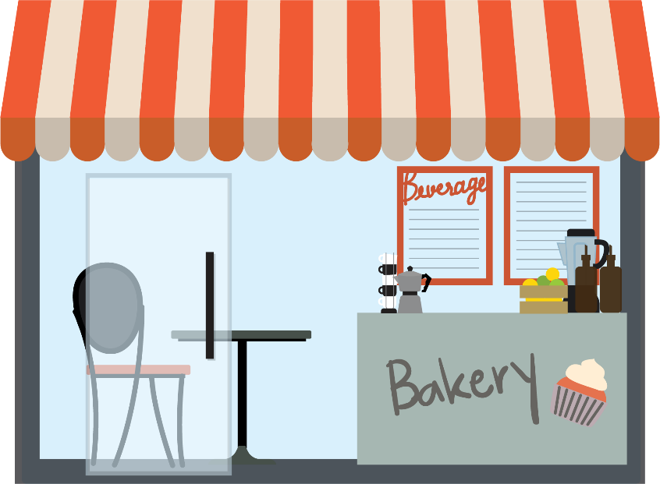
กิจกรรมที่ 5.3 คุณเข้าใจเรื่องต้นทุนมากแค่ไหน
ต้นทุนคงที่
VS
ต้นทุนผันแปร
Notes:
ผู้สอนอธิบาย กิจกรรมที่ 5.3 คุณเข้าใจเรื่องต้นทุนมากแค่ไหน (ประมาณ 15 นาที)
อุปกรณ์/ สิ่งที่ต้องเตรียม: ใบกิจกรรม “คุณเข้าใจเรื่องต้นทุนมากแค่ไหน”
วิธีการ:
ผู้สอนแบ่งกลุ่มผู้เรียนออกเป็น 5 กลุ่ม (อาจปรับเปลี่ยนได้ตามความเหมาะสม)
ผู้สอนแจกใบกิจกรรม “คุณเข้าใจเรื่องต้นทุนมากแค่ไหน” ให้แต่ละกลุ่ม
ผู้เรียนกรอกรายการต้นทุนสินค้าของธุรกิจที่ต้องการลงทุน จากนั้นแยกประเภทต้นทุนดังกล่าวว่าเป็นต้นทุนคงที่ หรือต้นทุนผันแปรลงในใบกิจกรรม
สมาชิกในแต่ละกลุ่มร่วมกันวิเคราะห์ว่าต้นทุนของธุรกิจส่วนใหญ่เป็นต้นทุนคงที่ หรือต้นทุนผันแปร และจะมีแนวทางในการบริหารต้นทุนอย่างไร
ผู้สอนให้ตัวแทนของกลุ่มที่มีต้นทุนรวมสูงสุด หรือมีต้นทุนผันแปรมากที่สุดออกมาอภิปรายรายละเอียดของต้นทุน และแนวทางบริหารต้นทุนของกลุ่มให้ผู้เรียนคนอื่นทราบ

